Slide 1

Endokrinologie
Odvětví medicíny zabývající se diagnostikou a léčbou hormonálních poruch

Slide 2

Hormon
Chemický posel, který slouží v organismu k přenosu informací při řízení funkcí orgánů a metabolických procesů
Tvoří se:
ve žlázách s vnitřní sekrecí (hypofýza, štítná žláza, Langerhansovy ostrůvky v pankreatu,..)
v difusně rozesetých endokrinních buňkách (v CNS, srdečních síních, ledvinách,..)
Podle chemické struktury:
Peptidové hormony (glykoproteiny)
Steroidní hormony
Deriváty tyrosinu (katecholaminy, hormony štítné žlázy)

Slide 3

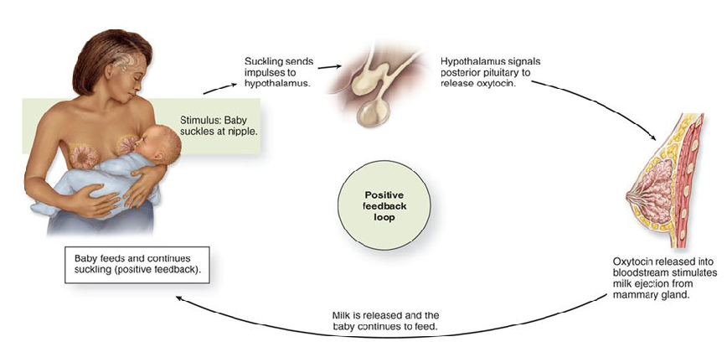
Regulace a účinky
Hormony a ostatní látkové signály vykonávají regulační funkci, při níž odpověď na signál zpětně ovlivňuje zdroj signálu
Hormon se váže na receptor: membránový/ jaderný, poté se uvolní intracelulární přenašeč, který předá v buňce hormonální signál dále. (takovými druhými posly jsou např. cAMP, Ca, NO,..)
Negativní zpětná vazba- odpověď se tlumí
Pozitivní zpětná vazba- odpověď se zesiluje

Slide 4
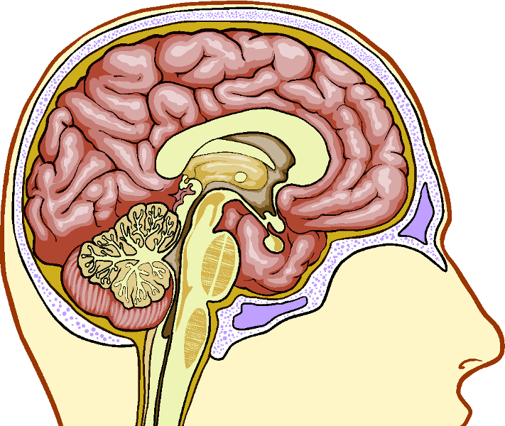
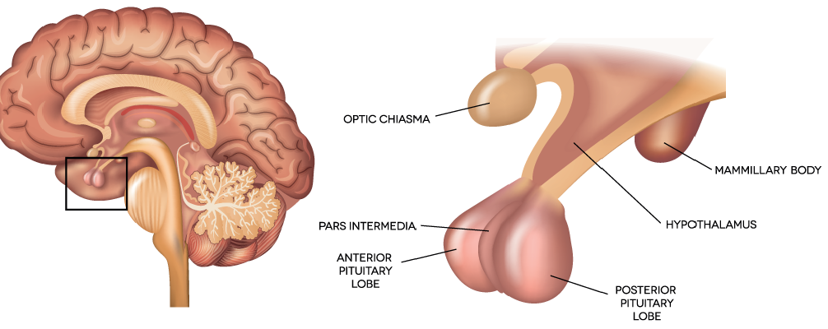
Hypothalamo-hypofyzární systém
Hypothalamus je část diencephala (mezimozku), vybíhá v hypofýzu, která se dělí na adenohypofýzu a neurohypofýzu. Kromě endokrinních funkcí řídí příjem potravy, termoregulaci, spánek, osmotickou a vodní homeostázu,…

Slide 5




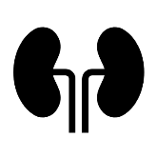
Hypothalamus
Liberiny – regulují uvolňování hormonů z adenohypofýzy
Statiny- regulují uvolňování hormonů z adenohypofýzy
Oxytocin
kontrakce svalových buněk mléčné žlázy
kontrakce svalových buněk dělohy během porodu
kontrakce dělohy a svaloviny vývodných semenných cest během orgasmu
Antidiuretický hormon/ ADH/ Vasopresin
Zvyšuje resorpci vody ve sběrných kanálcích v ledvinách

Slide 6
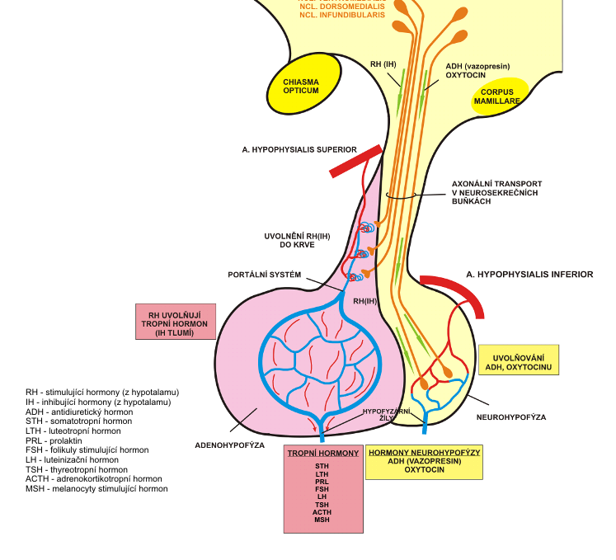
Liberiny, statiny
Gn-RH- gonadoliberin
TRH- thyreoliberin
CRH- kortikoliberin
PIH= GnIH= dopamin/ prolaktostatin
SIH- somatostatin

Slide 7





Adenohypofýza
STH Somatotropin (růstový hormon)
Zvyšuje proteosyntézu, mobilizuje tuk, zvyšuje výdej glykogenu z jater
PRL Prolaktin
Stimuluje růst mléčné žlázy a tvorbu mateřského mléka
TSH tyreotropin
Stimuje tvorbu hormonů štítné žlázy (trijodtyroninu T3 a tyroxinu T4)
FSH Folikulostimulační hormon
Stimuluje růst ovariálních folikulů u žen a spermatogenezi u mužů

Slide 8



Adenohypofýza
LH Luteinizační hormon
Stimuluje produkci estrogenu a progesteronu ve vaječnících a způsobuje ovulaci, u mužů působí na tvorbu testosteronu v Leydigových buňkách
ACTH adrenokortikotropní hormon
Zvyšuje produkci hormonů kůry nadledvin
Glukokortikoidy- kortisol- metabolismus sacharidů, proteinů, lipidů
Mineralokortikoidy- aldosteron- zvyšují zpětnou resorpci Na⁺ →zvyšují TK; zvyšují ztrátu K ⁺ a H ⁺ močí

Slide 9
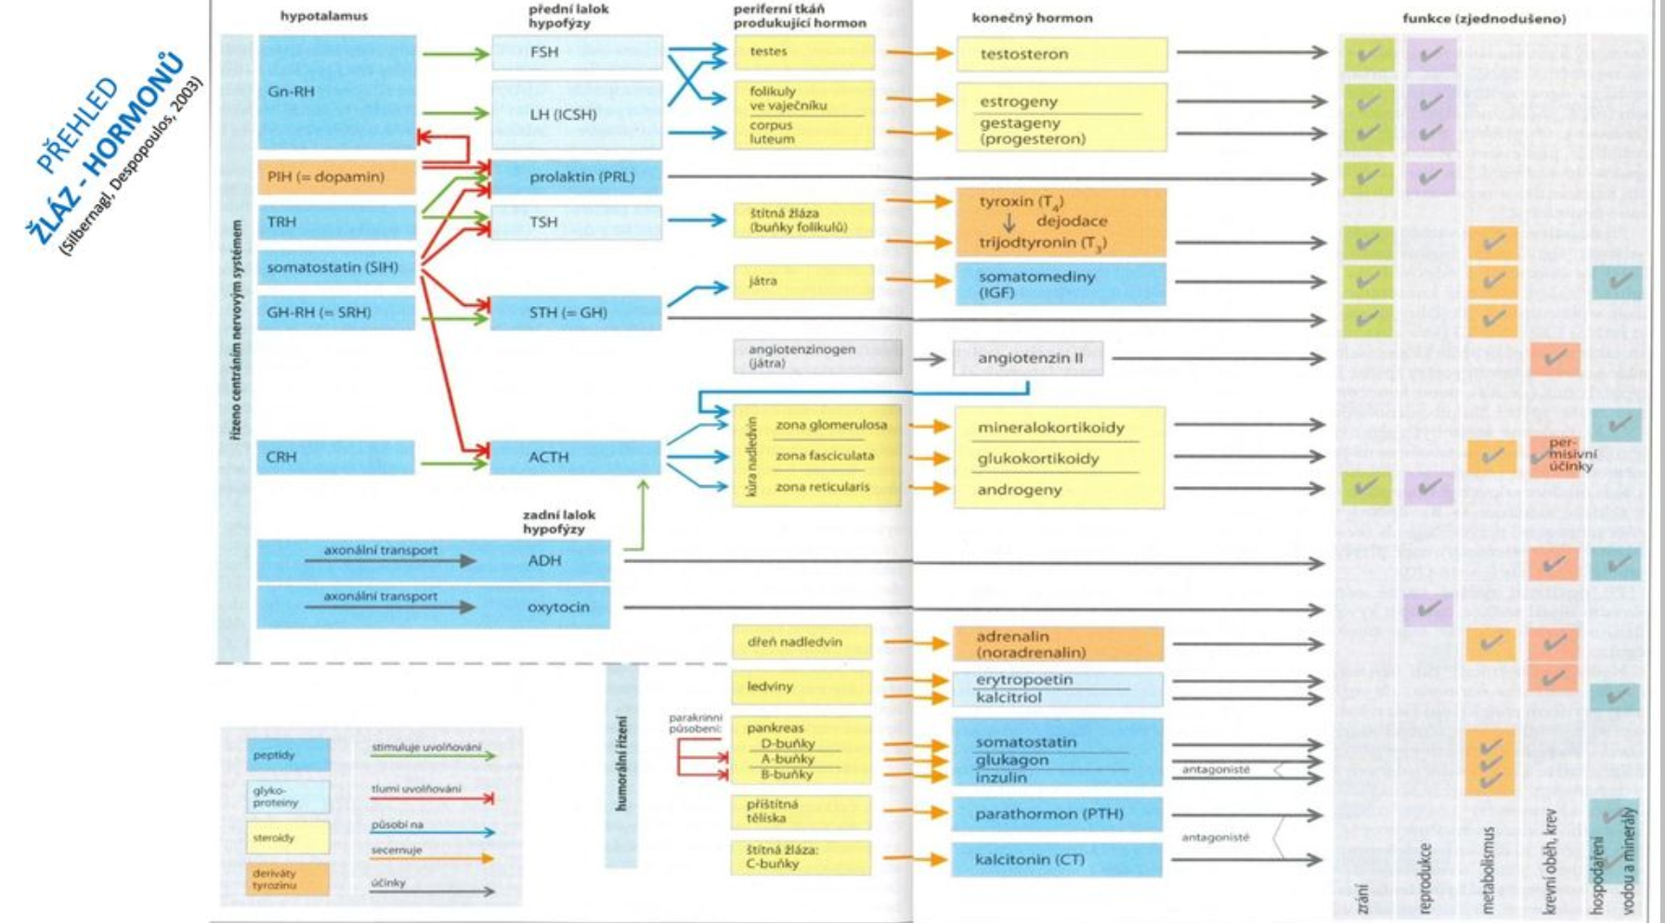

Slide 10
Onemocnění hypothalamu
Příčiny: Tumory, úrazy, zánětlivé změny, cévní postižení, vrozené poruchy, autoimunitní poruchy..
Poruchy spánku, termoregulace, psychické poruchy
Poruchy štítné žlázy, gonád,.. (statiny, liberiny)
Diabetes insipidus- centrální (periferní- necitlivost ledvin k ADH)
nedostatek ADH, polyurie, polydipsie
SIADH- syndrom nepřiměřené sekrece antidiuretického hormonu
zvýšená sekrece ADH, hyponatrémie,
hypoosmolalita séra, expanze objemu ECT,
plicní edém, edém mozku

Slide 11
Onemocnění hypofýzy
Hypopituarismus- snížená sekrece hormonů hypofýzy, nejčastěji útlak tureckého sedla nádorem, infekce, infarzace
Příznaky: lokální (výpadky zorného pole, dvojité vidění)/ celkové (zástava růstu, amenorhea, nažloutlá kůže, únava)
Nádory hypofýzy
Hypofunkční
Hyperfunkční- prolaktinom, somatotropinom, kortikotropinom,..
Hyperprolaktinémie
fyziologické příčiny: kojení, gravidita, stres
Léky: antidepresiva, estrogeny, nikotin
Patologie: prolaktinom, cirhóza, sclerosis multiplex

Slide 12
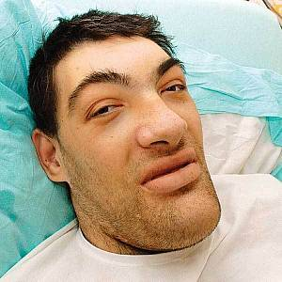
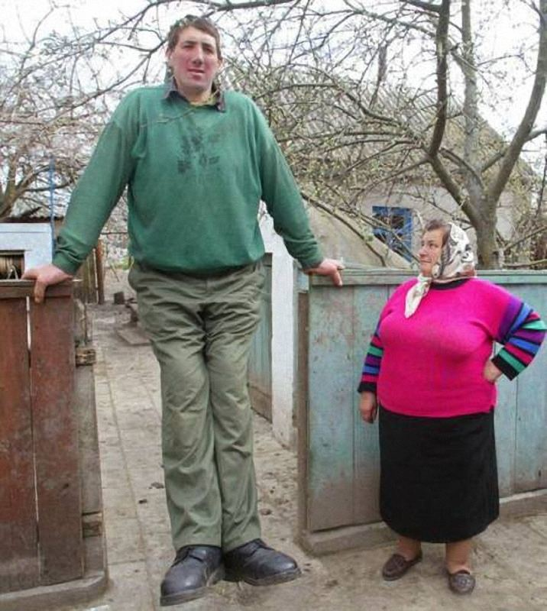
Akromegalie/ gigantismus/ somatotropinom
Akromegalie- vzniká po pubertě
Gigantismus- vzniká před pubertou

Slide 13
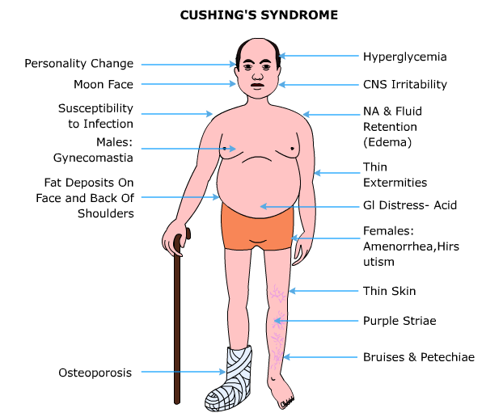
Cuschingova choroba/ kortikotropinom
Cuschingův syndrom- ACTH dependentní= cuschingova choroba
- nadprodukce ACTH (adenom
hypofýzy, ektopicky- ca plic)
Cuschingův syndrom- ACTH independentní
- nadprodukce kortizolu (kortikoterapie, adenom kůry nadledvin)
Cuschingoidní habitus- měsícovitý obličej, býčí šíje, centrální obezita, tenká kůže, steroidní myopatie, hypertenze, steroidní diabetes, osteoporóza,..

Slide 14
Diabetes mellitus

Slide 15
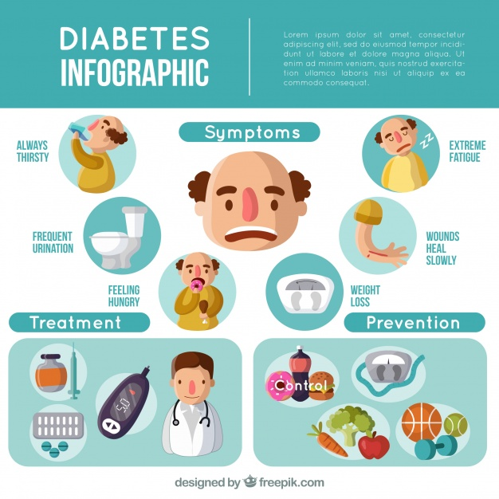
Chronické onemocnění s vysokou morbiditou a mortalitou, v ČR nyní asi 850 tis osob s DM
Základním znakem je HYPERGLYKEMIE
Způsobena: nedostatečnou tvorbou inzulinu, jeho nedostatečným působením nebo kombinací
Nedostatek inzulinu → narušení transportu glukózy z krve do buňky → hyperglykémie, nedostatek glu uvnitř buněk; stimuluje se glykogenolýza, glukoneogeneze a štěpení triacylglycerolů na mastné kyseliny (úbytek hmotnosti, nechutenství)→ vznikají ketolátky → ketoacidóza → ketonurie
Hyperglykémie → glykosurie → polyurie → žízeň
Další nežádoucí účinky: únava, špatné hojení ran,…

Slide 16
Diabetes mellitus 1.typu
Autoimunitní onemocnění- postupná destrukce beta buněk pankreatu a úplné chybění sekrece inzulinu
Dělení: klasický typ- od dětství, časté ketoacidózy
LADA- latent autoimunne diabetes in adults- rozvíjí se později, může mít zbytkovou sekreci inzulinu
Vyšší riziko autoimunit
V době prvozáchytu glykemie výrazná, může vzniknout i ketoacidotické koma
(nedostatek inzulinu a ↑koncentrace glukagonu způsobí ↑tvorbu ketolátek → acetoacetátu a beta-
hydroxybutyrátu → ↓ pH → acidóza dráždí dýchací centrum → Kussmaulovo dýchání, foetor
acetonemicus → poruchy vědomí)
Dg: klinika, glykemie, glykosurie v moči, ↓Cpeptid lačný i stimulovaný, protilátky (anti GAD, anti- IA2, anti IAA)
Léčba: insulin

Slide 17
Diabetes mellitus 2.typu
Chronické zvýšení glykemie kvůli insulinové rezistenci- časem se beta-bb vyčerpají a může dojít k absolutnímu nedostatku insulinu
Glykemie stoupá pomalu- často asymtomatický průběh a náhodná diagnostika
Etio: genetická predispozice+ obezita+ nedostatek pohybu
Dg.: Glykemie v plazmě (ve 22, před jídly, po jídle- 2 hod, lačná- 8 hod po jídle)
- glykemický profil (před a po jídle, ve 22 hod – 7hodnot)
- velký glykemický profil (+ ve 3 v noci)
oGGT- vypít 75g glc ve 200ml tekutiny- měří se za 120 min
Cpeptid
HbA1c- glykovaný hemoglobin
- odráží gly za posledních 6-8týdnů je <4,5%
Diabetes mellitus | Glykemie nalačno Gly ve 120.min oGGT nebo náhodně | >7,0 >11,0
Porušená glukosová tolerance | Gly nalačno Gly ve 120.min oGGT | 5,6- 6,9 7,8- 11,1
Zvýšená glykemie nalačno | Gly nalačno | 5,6- 6,9

Slide 18
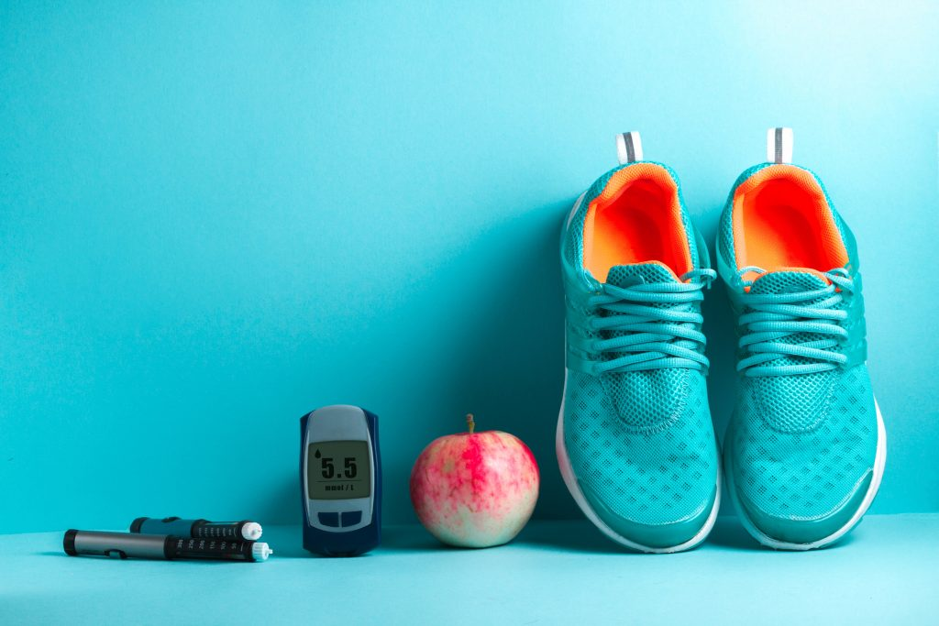
Léčba
Dieta (omezit jednoduché cukry, nesladit, omezit cholesterol, tuky, sůl, dostatek vlákniny)
Fyzická aktivita (aerobní alespoň 4x/týden zvýší citlivost tkání k insulinu, redukace hmotnosti)
Farmakologická léčeba
- perorální antidiabetika (PAD)
- insulin- intenzifikovaný režim, konvenční režim

Slide 19
Insulin
 | krátkodobé |  | dlouhodobé |  | premixované (krátko+dlouhodobý)
humánní insuliny | nástup účinku: 30min | podat 20min před jídlem | nástup účinku:1-2hod | před spaním | Mixtard, Insuman comb
 | maximum: 1-2hod | bývají nutné svačiny a 2.večeře | maximum: 6-12hod
 | trvání: 8hod | akutně lze i.v. | trvání: 16hod
 | HumulinR, Actrapid |  | HumulinN, Insuman basal
inzulinová analoga | nástup účinku: 15min | podat 10min před jídlem | nástup účinku:90-120min | před spaním | Novomix, Humalog mix
 | maximum: 30-90min | kryjí jen postprandiální období | nemají peak
 | trvání: 4-5hod | Novorapid, Humalog | trvání :24hod
 |  |  | Levemir, Lantus

Slide 20
PAD- perorální antidiabetika
↑citlivosti tkání k insulinu | Biguanidy | Metformin | Stadamet, Siofor, Glucophage | KI: CHRI kreat >150
 |  |  |  | NYHA III-IV
 |  |  |  | choroby jater
 |  |  |  | NÚ: laktacidóza
 | Glitazony | Thiazolidindiony | Pioglitazon, Actos
↑ citlivosti tkání k insulinu, ↑citlivosti tk.k insulinu | Deriváty sulfonyurey | Gliklazid | Gliklazid Actavis | KI: CHRI
 |  | Glimepirid | Amaryl, Eglymad | NÚ: hypoglykemie
 |  | Glikvidon |  | zadržování tekutin
 |  |  |  | zvyšují chuť k jídlu
↑ sekrece insulinu | Glinidy | Repaglinid | Repaglinide, Dibetix, Prandin | rychlejší nástup účinku
 |  |  |  | kratší poločas- 3x denně
 | Inkretiny | Exenatid | Byetta | s.c.!!
 |  | Liraglutid
 | Gliptiny= DPP4 inh. | Sitagliptin | Janumet, Januvia, Efficib
zpomalení vstřebávání | Inhibitory | Akarbóza | Glucobay | při nedodržení diety průjmy
sacharidů | glukosidáz | Miglitol |  | meteorismus, pomocný lék

Slide 21
Další formy
MODY- maturity onset diabetes of the young, obvykle asymptomatické, u lidí do 30let
Gestační diabetes- nově vzniká v graviditě a mizí po porodu
- oGTT mezi 24.-28.t.g. u všech
Prediabetes- vyšší glykemie nalačno nebo poručená glukosová tolerance
Sekundární diabetes- endokrinní (vyšší kortisol, STH, fT4, feochromocytom)
pankreatoprivní (CF, trauma, hemochromatóza)
léky (kys.nikotinová, glukokortikoidy)
infekce (kongenitální rubeola, CMV)
Downův sy, Klinfelterův sy, Turnerův sy,..

Slide 22
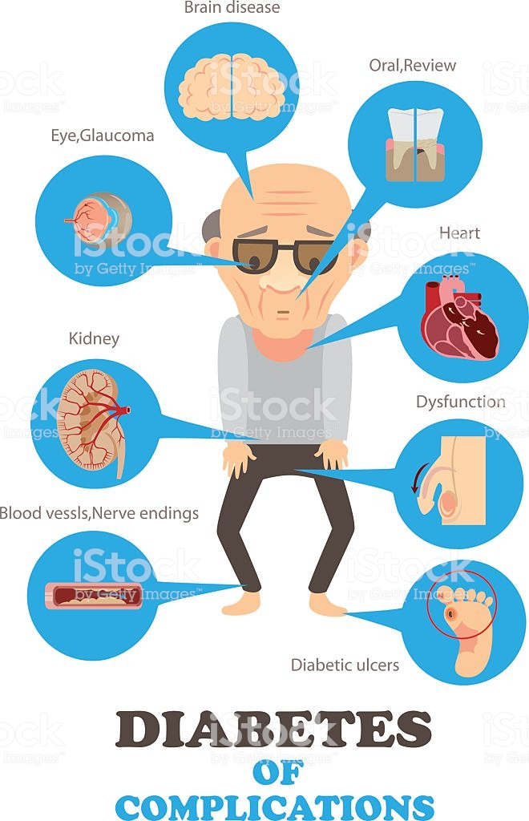
komplikace
Diabetická ketoacidóza, ketoacidotické koma
Laktacidóza, koma
Hypoglykemie
Nefropatie
Retinopatie
Polyneuropatie
Syndrom diabetické nohy
ICHS, CMP, ICHDKK

